Slide 1
Maschinelles Lernen in der Diagnostik einer Autismus-Spektrum-Störung bei Erwachsenen
zur Veranstaltung „Introduction to Machine Learning“
Andreas Zinkl
29.05.2018

Slide 2
Agenda
Vorstellung der Problemstellung
Datenvorverarbeitung
Anwenden von Algorithmen aus dem maschinellen Lernen
Evaluation der Algorithmen
Fazit

Slide 3
Vorstellung der Problemstellung
Die Problemstellung
Diagnose einer Autismus-Spektrum-Störung (ASS) durch eine Verhaltensanalyse
Verwendung internationaler Standards von Diagnosekriterien
DSM-IV
DSM-5
ICD-10
Problemstellung: „Möglichkeiten von Maschinellem Lernen in der ASS-Diagnostik“

Slide 4
Datenvorverarbeitung
Der Datensatz
Basiert auf dem AQ-10
Enthält Informationen zu
Interessens- und Verhaltensmustern nach AQ-10
Autismus-Quotient (AQ)
Geschlecht
Alter
Herkunft (Ethnie und Land)
Mit Gelbsucht geboren
ASS in der Familie
ASS-Klassifikation
Notes:
NICE = National Institute for Health and Care Exchange

Slide 5
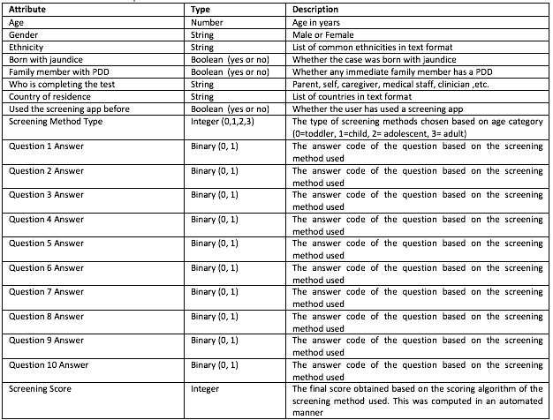
Datenvorverarbeitung
Der Datensatz
Basiert auf dem AQ-10
Enthält Informationen zu
Verhaltensanalysen
Autismus-Quotient aus AQ-10
Geschlecht
Alter
Herkunft (Ethnie und Land)
Mit Gelbsucht geboren
ASS in der Familie
Dagnostiziertes ASS

Slide 6
Datenvorverarbeitung
Der Datensatz - Probleme
Es fehlt die Beschreibung zur Spalte „ClassifiedASD“
Fehlende Information zu den AQ-10 Fragen und Punktzahlen
Missverständliche und fehlerhafte Beschreibung der Spalten
„ClassifiedASD“
„Autism“
„Relation“

Slide 7
Datenvorverarbeitung
Der Datensatz - Aufbereitung
Attribut-Name | Beschreibung
Age | Alter in Jahren
Gender | Geschlecht männlich (m) / weiblich (f)
Ethnicity | Ethnische Herkunft der Person
Jaundice | Mit Gelbsucht geboren (Yes/No)
Autism | Autismus-Diagnose innerhalb der Familie (Yes/No)
Relation | Person, die das Testverfahren durchführt
Country of residence | Land des Wohnsitzes
Used app before | Screening-App bereits zuvor benutzt
Age desc | Gruppierung des Testverfahrens anhand des Alters
„A1“, „A2“ … „A10“ | Antworten zu den Fragen 1 bis 10 (0 = nicht auffällig / 1 = auffällig)
Result | Anhand der Antworten errechnetes Gesamtresultat
ClassifiedASD | Mögliche diagnostizierte ASS basierend auf der Spalte “Result“

Slide 8
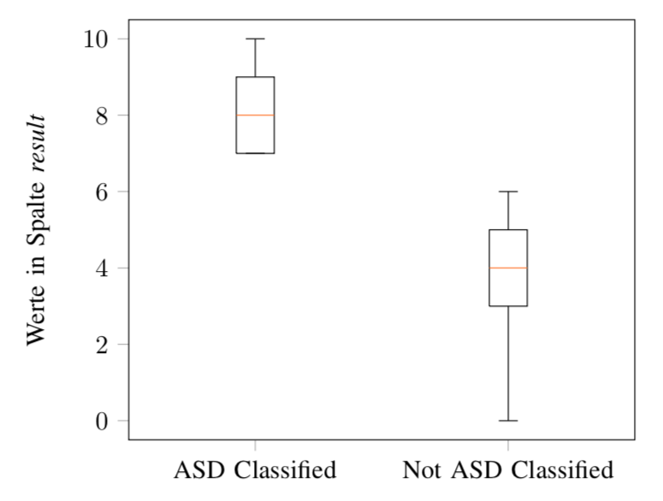
Datenvorverarbeitung
Datenanalyse – Verteilung des Attributes result

Slide 9
Datenvorverarbeitung
Datenanalyse
Bereits normalisierte Daten:
“A1“ bis „A10“ sind bereits normalisiert
„0“ für unauffälliges Verhalten
„1“ für auffälliges Verhalten
Zu normalisierende Daten:
Age
Gender
Jaundice
Autism
Relation
Result

Slide 10
Datenvorverarbeitung
Datenaufbereitung
Filtern von Datensätzen mit fehlerhaften und fehlenden Einträgen
95 fehlerhafte Datensätze
Fehler in den Attributen „ethnicity“, „relation“ und „age“
Normalisierung der Daten
Ordinale Attribute
One-Hot Kodierung
Attribut „relation“
Nominale Attribute
Normierung in numerische Werte
Yes = 1
No = 0
Numerische Attribute
Normierung zu Zahlen im Intervall [0;1]
Berechnung des Anteils des Alters am maximalen Alter der Personen

Slide 11
Datenvorverarbeitung
Merkmalsextraktion
Ein Merkmalsvektor
20 Merkmale:
Antworten A1 bis A10
Result
Age
Gender
Jaundice
Autism
Relation
Self
Parent
Healthcare
Relative
Others

Slide 12

Anwendung von Algorithmen
Auswahl der Algorithmen
Decision Tree
Support Vector Machine
Linearer Kernel
RBF Kernel
K-Nearest-Neighbour
K-Means
Notes:
Training und Evaluation: Kreuzvalidierung und Variation der Parameter
30% Trainingsdaten
70% Testdaten

Slide 13
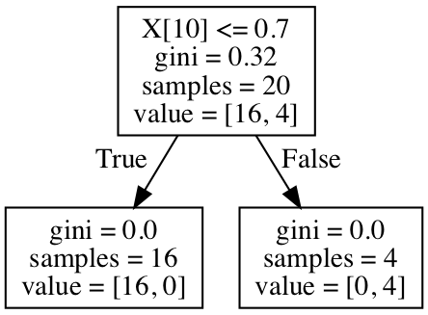
Anwendung von Algorithmen
Decision Tree
Algorithmus ähnelt dem Vorgehen in der Diagnostik
Klassifikation anhand der Entscheidungen je Attribut
Definierte Parameter:
Maximale Tiefe = [ Anzahl Merkmale – 1 ]

Slide 14
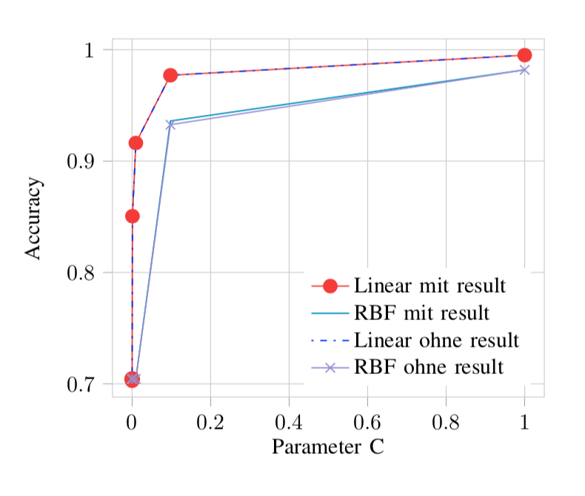
Anwendung von Algorithmen
Support Vector Machine – Linearer Kernel
Berechnung einer linearen Hyper-Ebene zur Lösung der Two-Class-Classification
Parameterwahl C = 1
Notes:
Gamma = niedrig -> weit entfernt // groß -> nah
C = niedrig -> großer Abstand // groß -> kleinere Abstände zur Hyper-Ebene
(zur Vermeidung von Missklassifizierung)

Slide 15
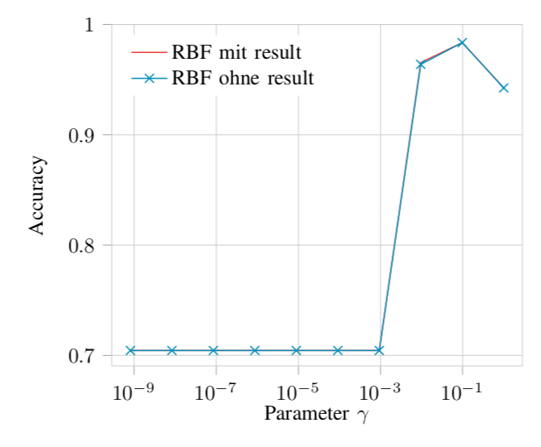
Anwendung von Algorithmen
Support Vector Machine – RBF Kernel
Berechnung einer Hyper-Ebene zur Lösung der Two-Class-Classification
Parameterwahl C = 1 und γ = 0.095
Notes:
Gamma = niedrig -> weit entfernt // groß -> nah
C = niedrig -> großer Abstand // groß -> kleinere Abstände zur Hyper-Ebene
(zur Vermeidung von Missklassifizierung)

Slide 16
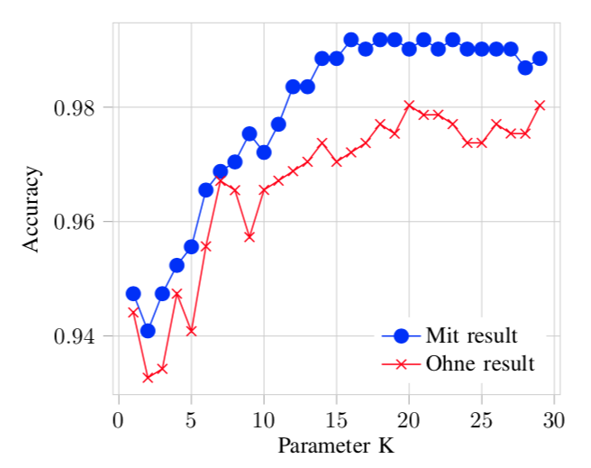
Anwendung von Algorithmen
K-Nearest-Neighbour
Klassifikation anhand der Klasse der k nächsten Nachbarn
Ermittlung der eindeutigen Trennschärfe durch Variation des Parameters k
Beste Trennschärfe ab k = 20

Slide 17
Anwendung von Algorithmen
K-Means
Algorithmus aus dem unüberwachten Lernen
Clustering der Daten
Anwendung eines Algorithmus zur Modifikation für das überwachte Lernen
Ermittlung der Klasse eines Clusters anhand der am meisten vorkommenden Klasse
Bietet im Rahmen der Arbeit das schlechteste Ergebnis

Slide 18
Evaluation
Ergebnisse der Algorithmen
(inkl. des Attributes Result)
Algorithmus | ACC [%] | TPR [%] | FPR [%]
Decision Tree | 100 | 100 | 0
Lineare Support Vector Machine | 98.5 | 98.2 | 1.7
RBF Support Vector Machine | 98.1 | 100 | 0
K-Nearest-Neighbour | 99.1 | 96.7 | 3.0
K-Means | 90.8 | 77.1 | 22.9

Slide 19
Evaluation
Ergebnisse der Algorithmen
(ohne das Attribut Result)
Algorithmus | ACC [%] | TPR [%] | FPR [%]
Decision Tree | 92.2 | 85.0 | 14.9
Lineare Support Vector Machine | 95.0 | 95.1 | 4.8
RBF Support Vector Machine | 97.8 | 95.8 | 4.1
K-Nearest-Neighbour | 96.9 | 93.0 | 6.9
K-Means | 92.9 | 78.2 | 21.8

Slide 20
Fazit
Fazit und Ausblick
Algorithmen:
Einsatz von Methoden aus dem maschinellen Lernen kann bei der Diagnose positiv unterstützen
Sehr gute Ergebnisse von bis zu ~ 99 % Trennschärfe
Für diese Problemstellung beste Algorithmen sind
K-Nearest-Neighbour
Support Vector Machine (Kernel Linear / RBF)
Entscheidungsbaum (bei der Verwendung des Attributes Result)
Entwicklung und Vergleich eines Ensembles von Klassifikatoren für jeden Algorithmus
Datensatz:
Im verwendeten Datensatz fehlen wichtige Informationen für eine Diagnose
Entscheidung des Datensatzes bereits durch eine Spalte gelöst

Slide 21
Vielen Dank für Ihre Aufmerksamkeit! Noch Fragen?

